Slide 1
Università degli Studi di Padova – Dipartimento di Ingegneria dell’Informazione Corso di Laurea in Ingegneria Elettronica
Relazione per la prova finale
«Progettazione e realizzazione del Controllo Automatico per la Gestione Climatica di una Serra»
Relatore: Prof. Meneghini Matteo
Laureando: Baggio Edoardo
Matricola n.: 2073899
Padova, …/07/2026

Slide 2
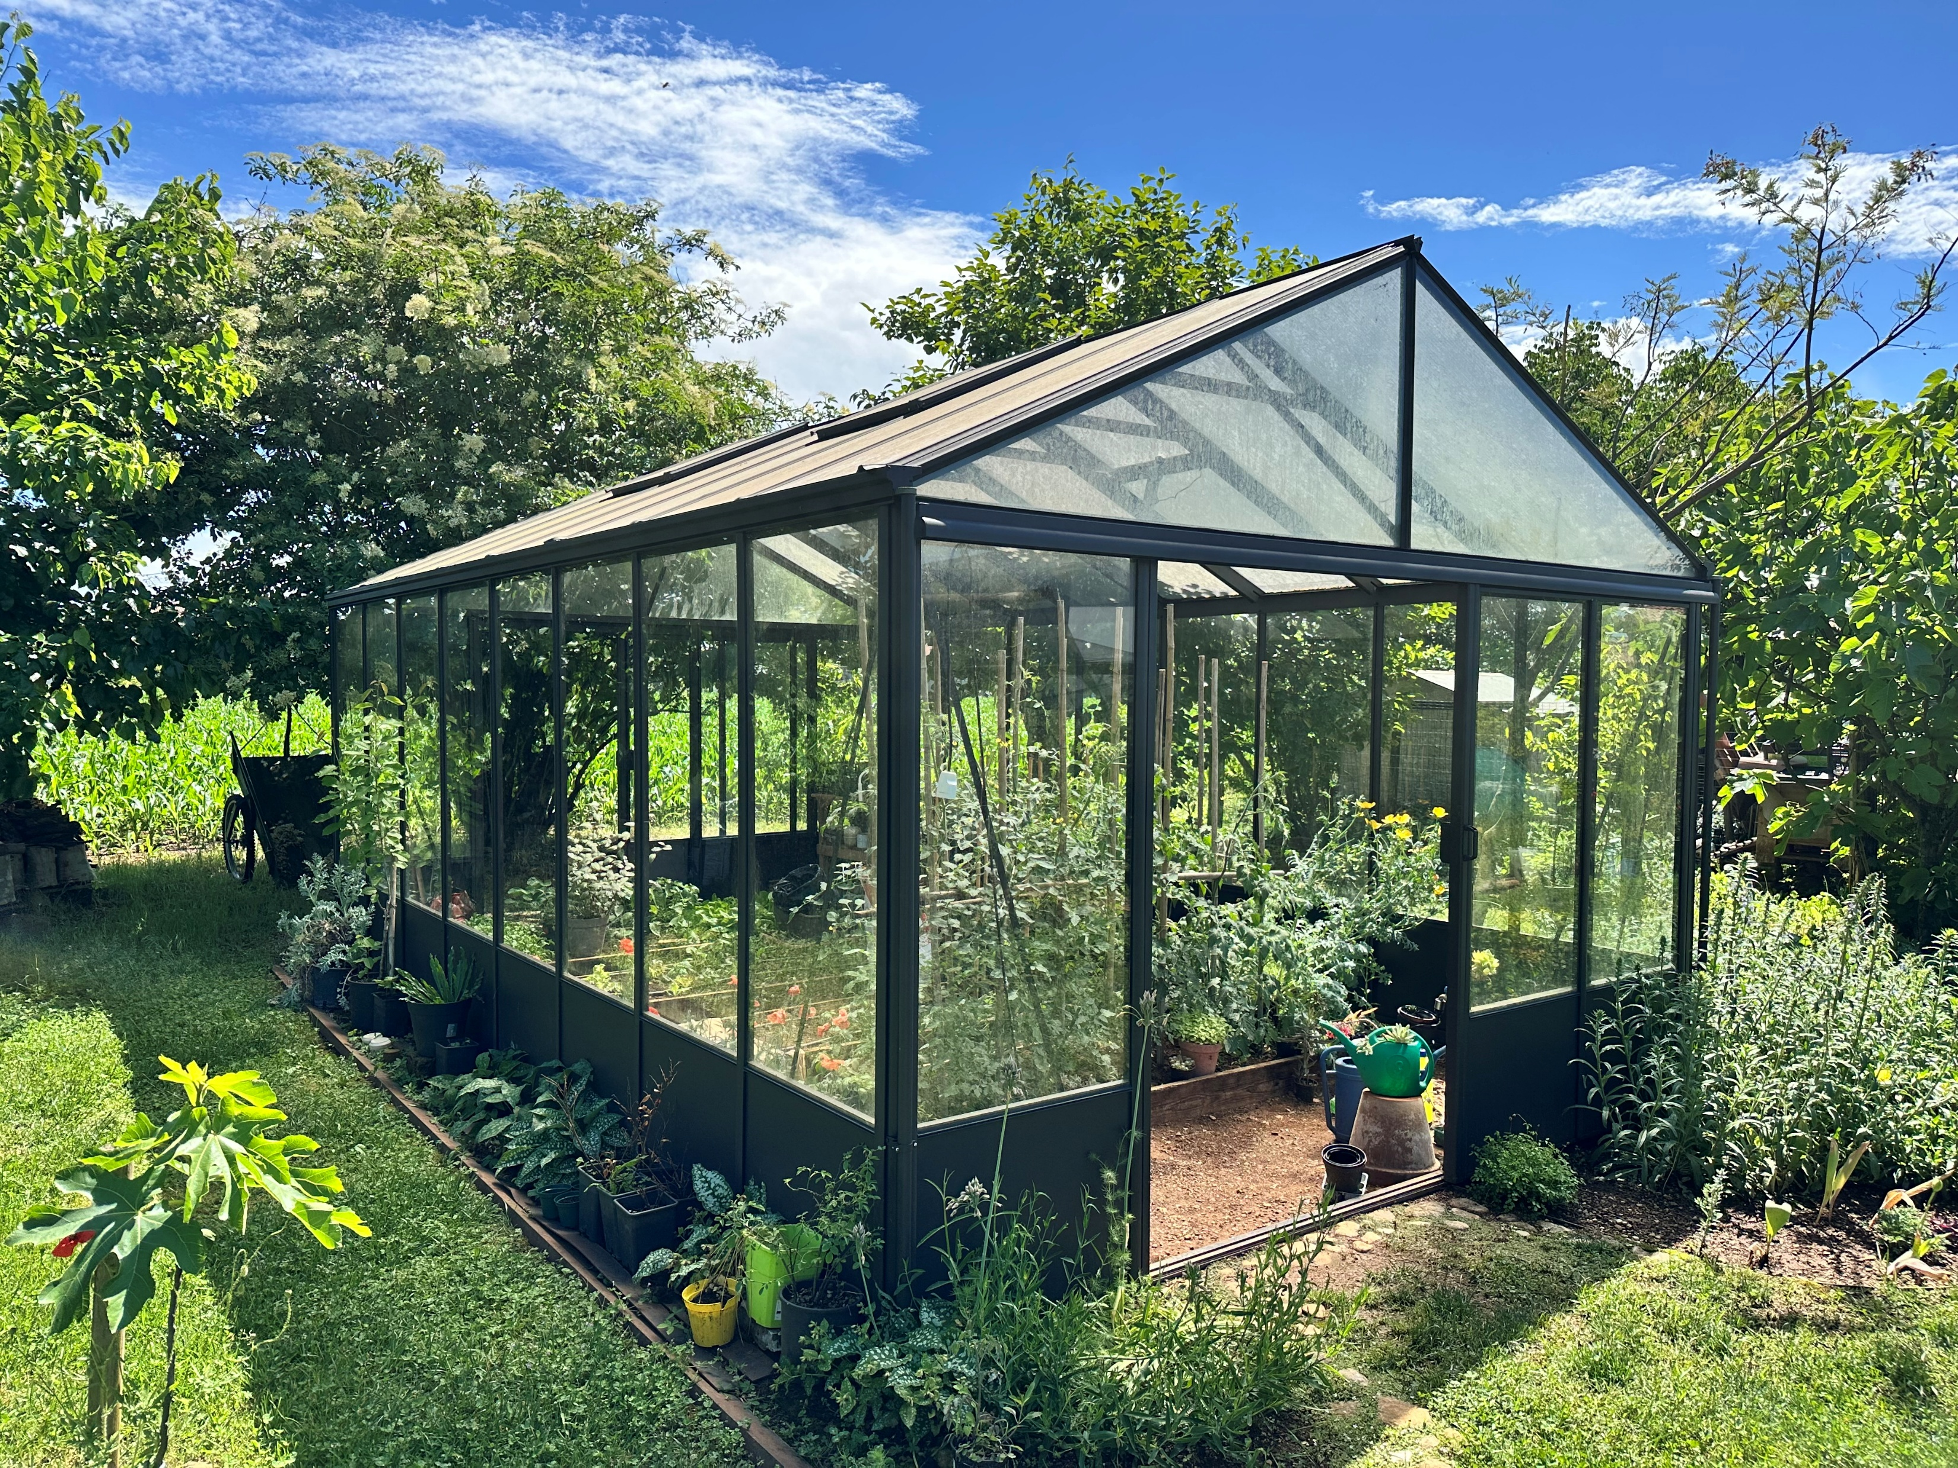
INTRODUZIONE
Il contesto: Agricoltura di precisione e automazione per l'ottimizzazione del controllo degli ambienti di coltivazione
Il problema: Repentine variazioni atmosferiche dovute all'irraggiamento e alla traspirazione vegetale; il superamento delle soglie termiche rischia di danneggiare le colture
La soluzione: Un impianto di automazione che interviene autonomamente aprendo o chiudendo le finestre di aerazione per ristabilire i parametri ottimali

Slide 3
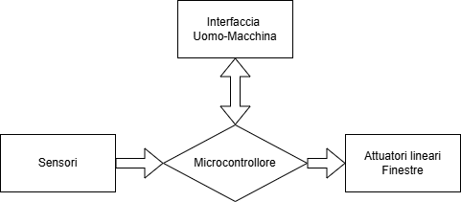
OBIETTIVO DEL LAVORO
Realizzare un dispositivo custom, compatto e su misura per superare le limitazioni delle generiche soluzioni commerciali
Sviluppo Unità Centrale: Logica di controllo basata su microcontrollore ATmega328P
Acquisizione Dati: Rete di sensori in tempo reale (temperatura e umidità)
Interfaccia Utente (HMI): Display grafico interattivo per monitorare i dati e variare le soglie dalla serra, rendendo il sistema indipendente da PC esterni

Slide 4
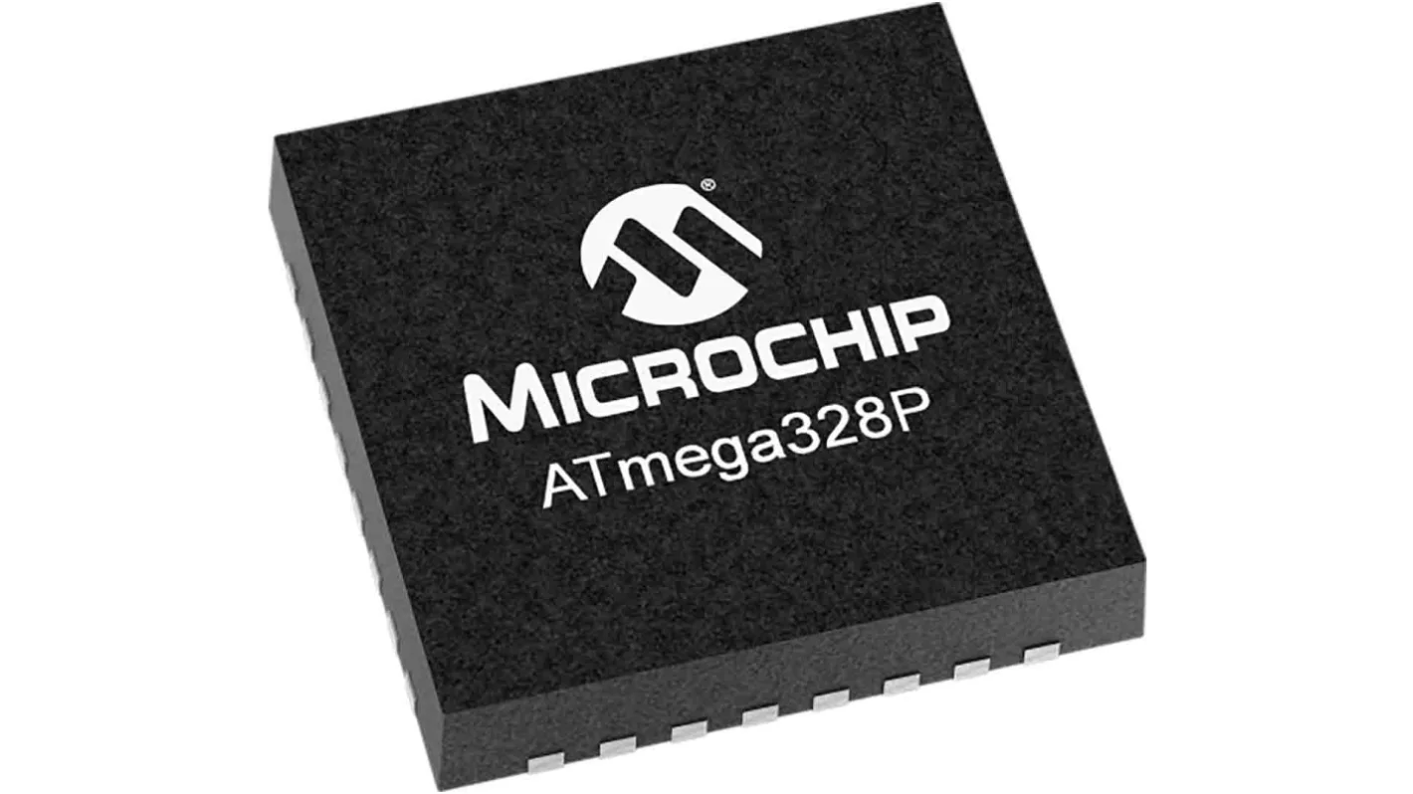
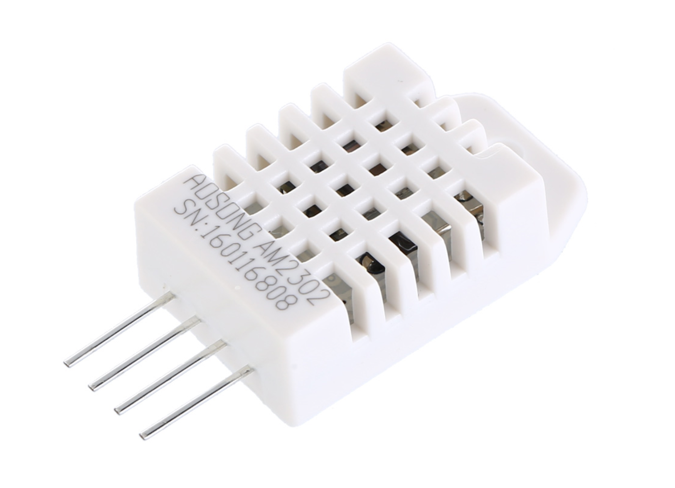
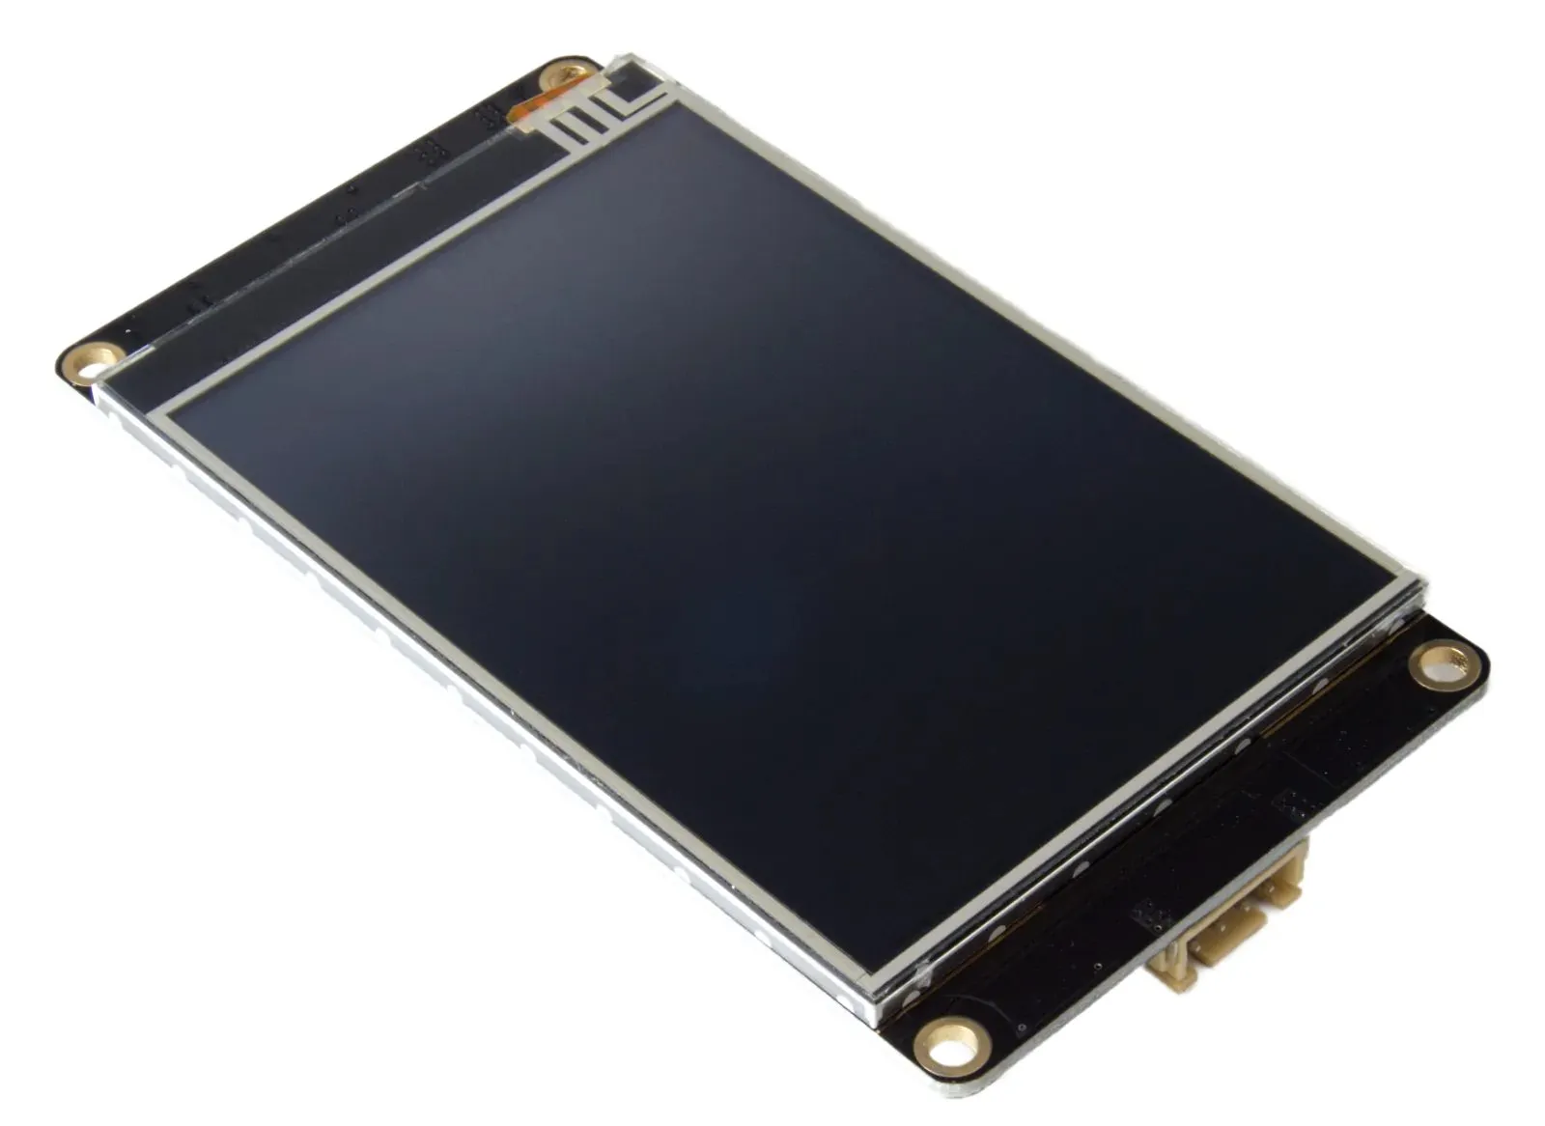
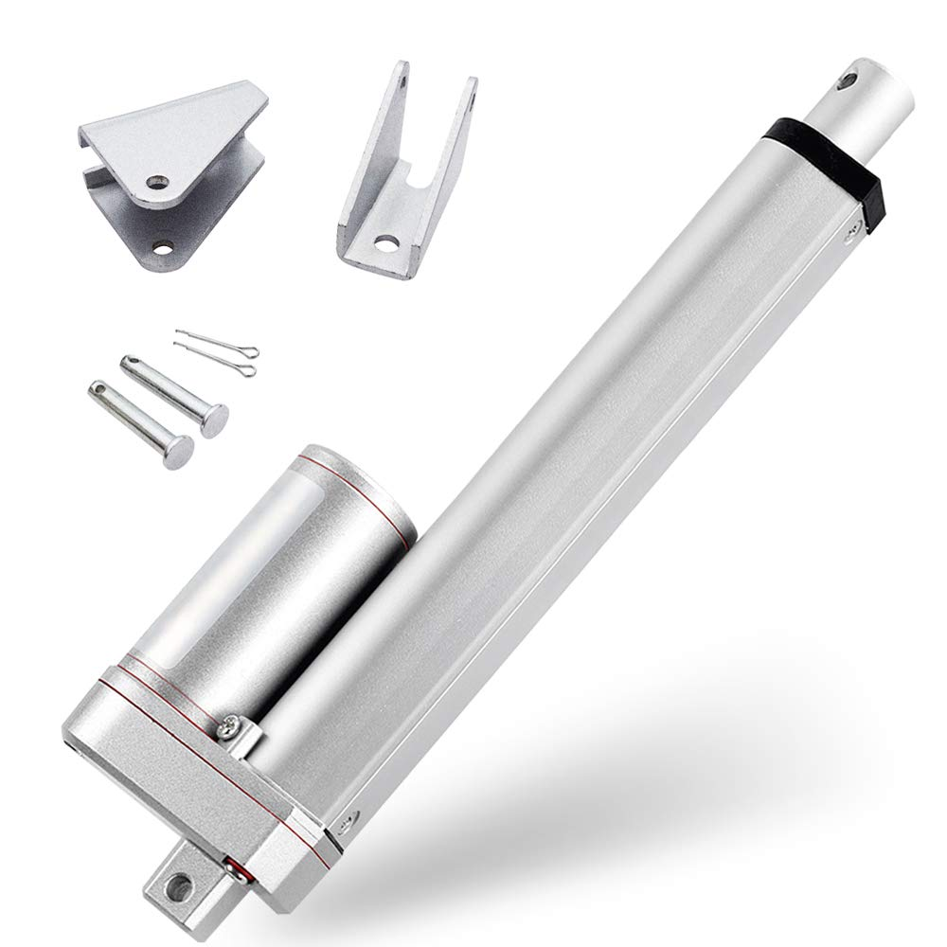
DESCRIZIONE DEL LAVORO
Scelta dell’hardware e dei componenti
Microcontrollore
Atmega 328P-MU
Sensori
DHT22
Display
Nextion Enhanced NX4832K035
Corsa: 300mm
Forza: 100kg
Assorbimento: 3A
Attuatori Lineari

Slide 5
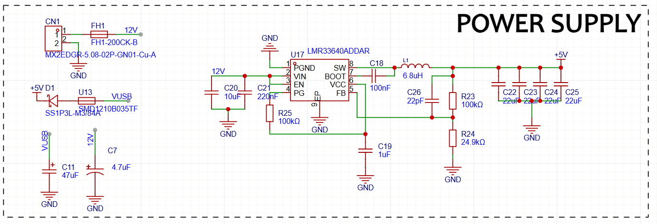
DESCRIZIONE DEL LAVORO
Progettazione hardware PCB - Alimentazione
Ingresso 12V
Convertitore Buck step-down 5V
Alimentazione USB con protezione (PTC e Diodo Schottky)

Slide 6
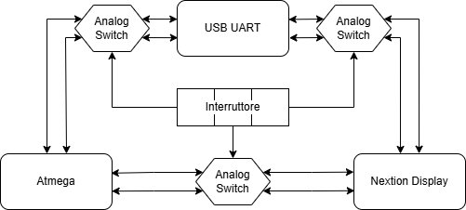
DESCRIZIONE DEL LAVORO
Progettazione hardware PCB – Analog UART Switching
Stato 1 (Programmazione ATmega): Connessione diretta PC ↔ Microcontrollore
Stato 2 (Programmazione HMI): Connessione diretta PC ↔ Display Nextion
Stato 3 (Run Mode): Comunicazione bidirezionale Microcontrollore ↔ Display
Limite Hardware: Singolo canale UART Atmega 328P-MU
Soluzione: Matrice di commutazione hardware con multiplexer analogici SN74HC4066DR

Slide 7
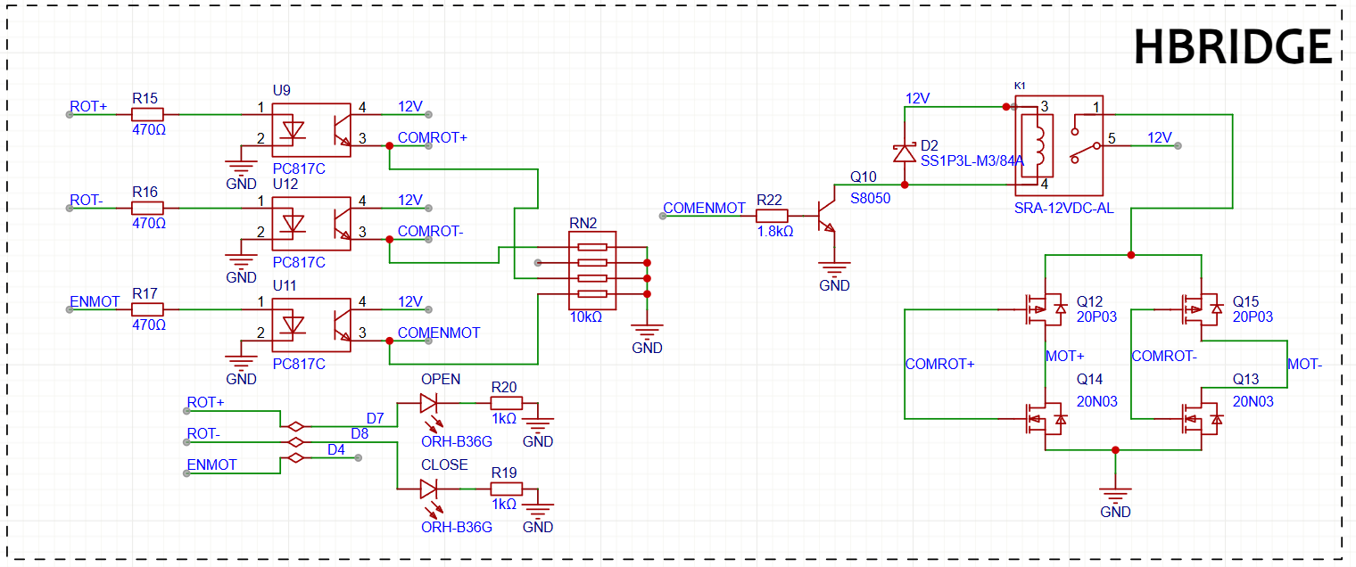
DESCRIZIONE DEL LAVORO
Progettazione hardware PCB – Uscite di Potenza
Isolamento Galvanico
Ponte ad H a componenti discreti

Slide 8
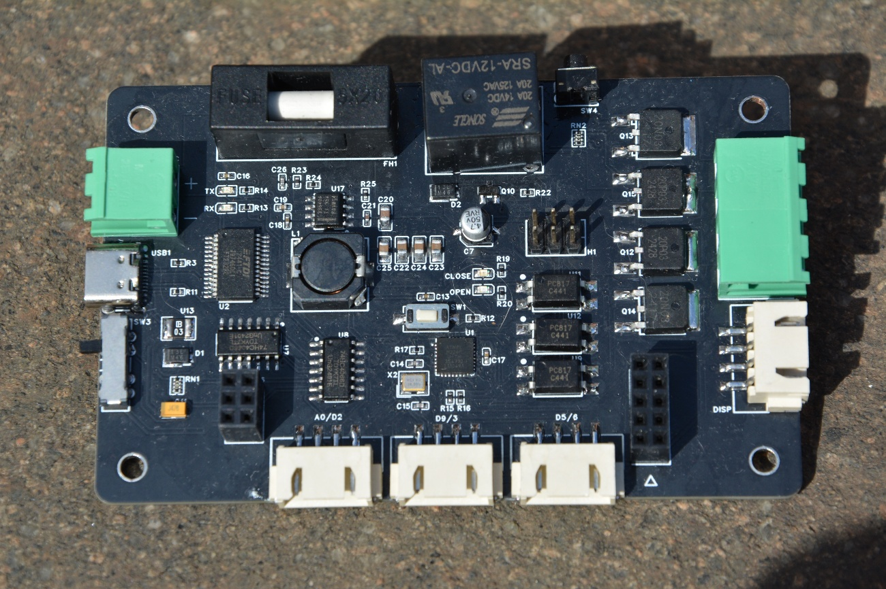
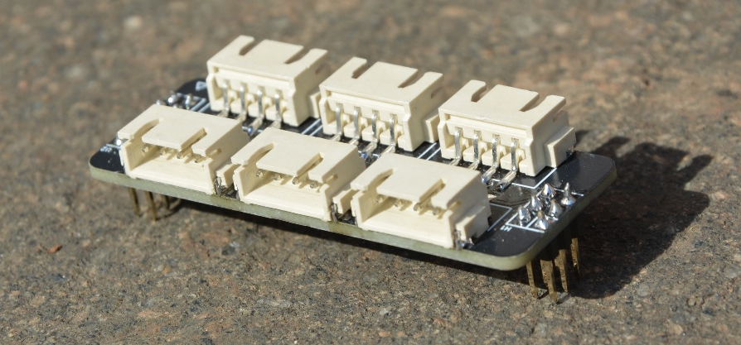
DESCRIZIONE DEL LAVORO
Sbroglio PCB e Assemblaggio
Posizionamento Ideale Componenti
Dimensionamento piste PCB
Separazione dominio digitale e di potenza
Realizzazione scheda di espansione

Slide 9
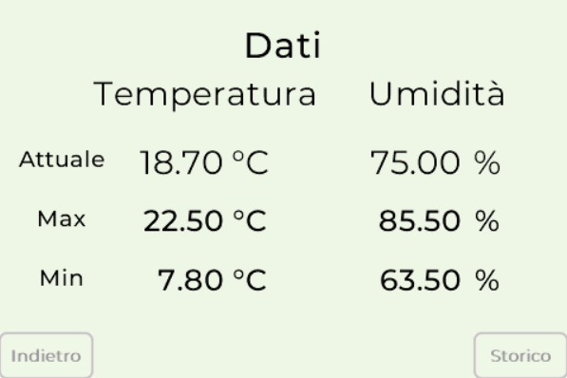
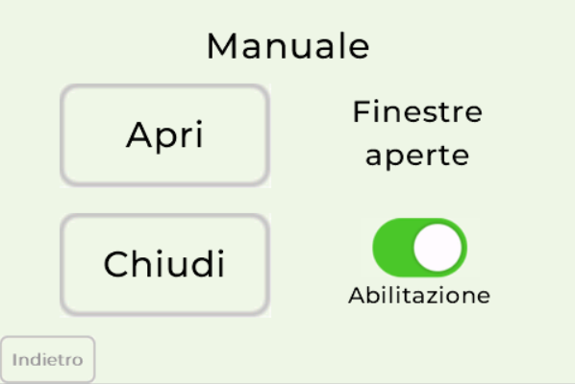


DESCRIZIONE DEL LAVORO
Interfaccia Grafica Nextion
Schede e Funzioni:
Serra: Home page con orario e statistiche base
Dati: Visione dati in tempo reale e storico
Manuale: Apertura Manuale Finestre
Colture: Gestione piantagioni nelle zolle
Info e Impostazioni: Impostare orario, luminosità ecc.

Slide 10
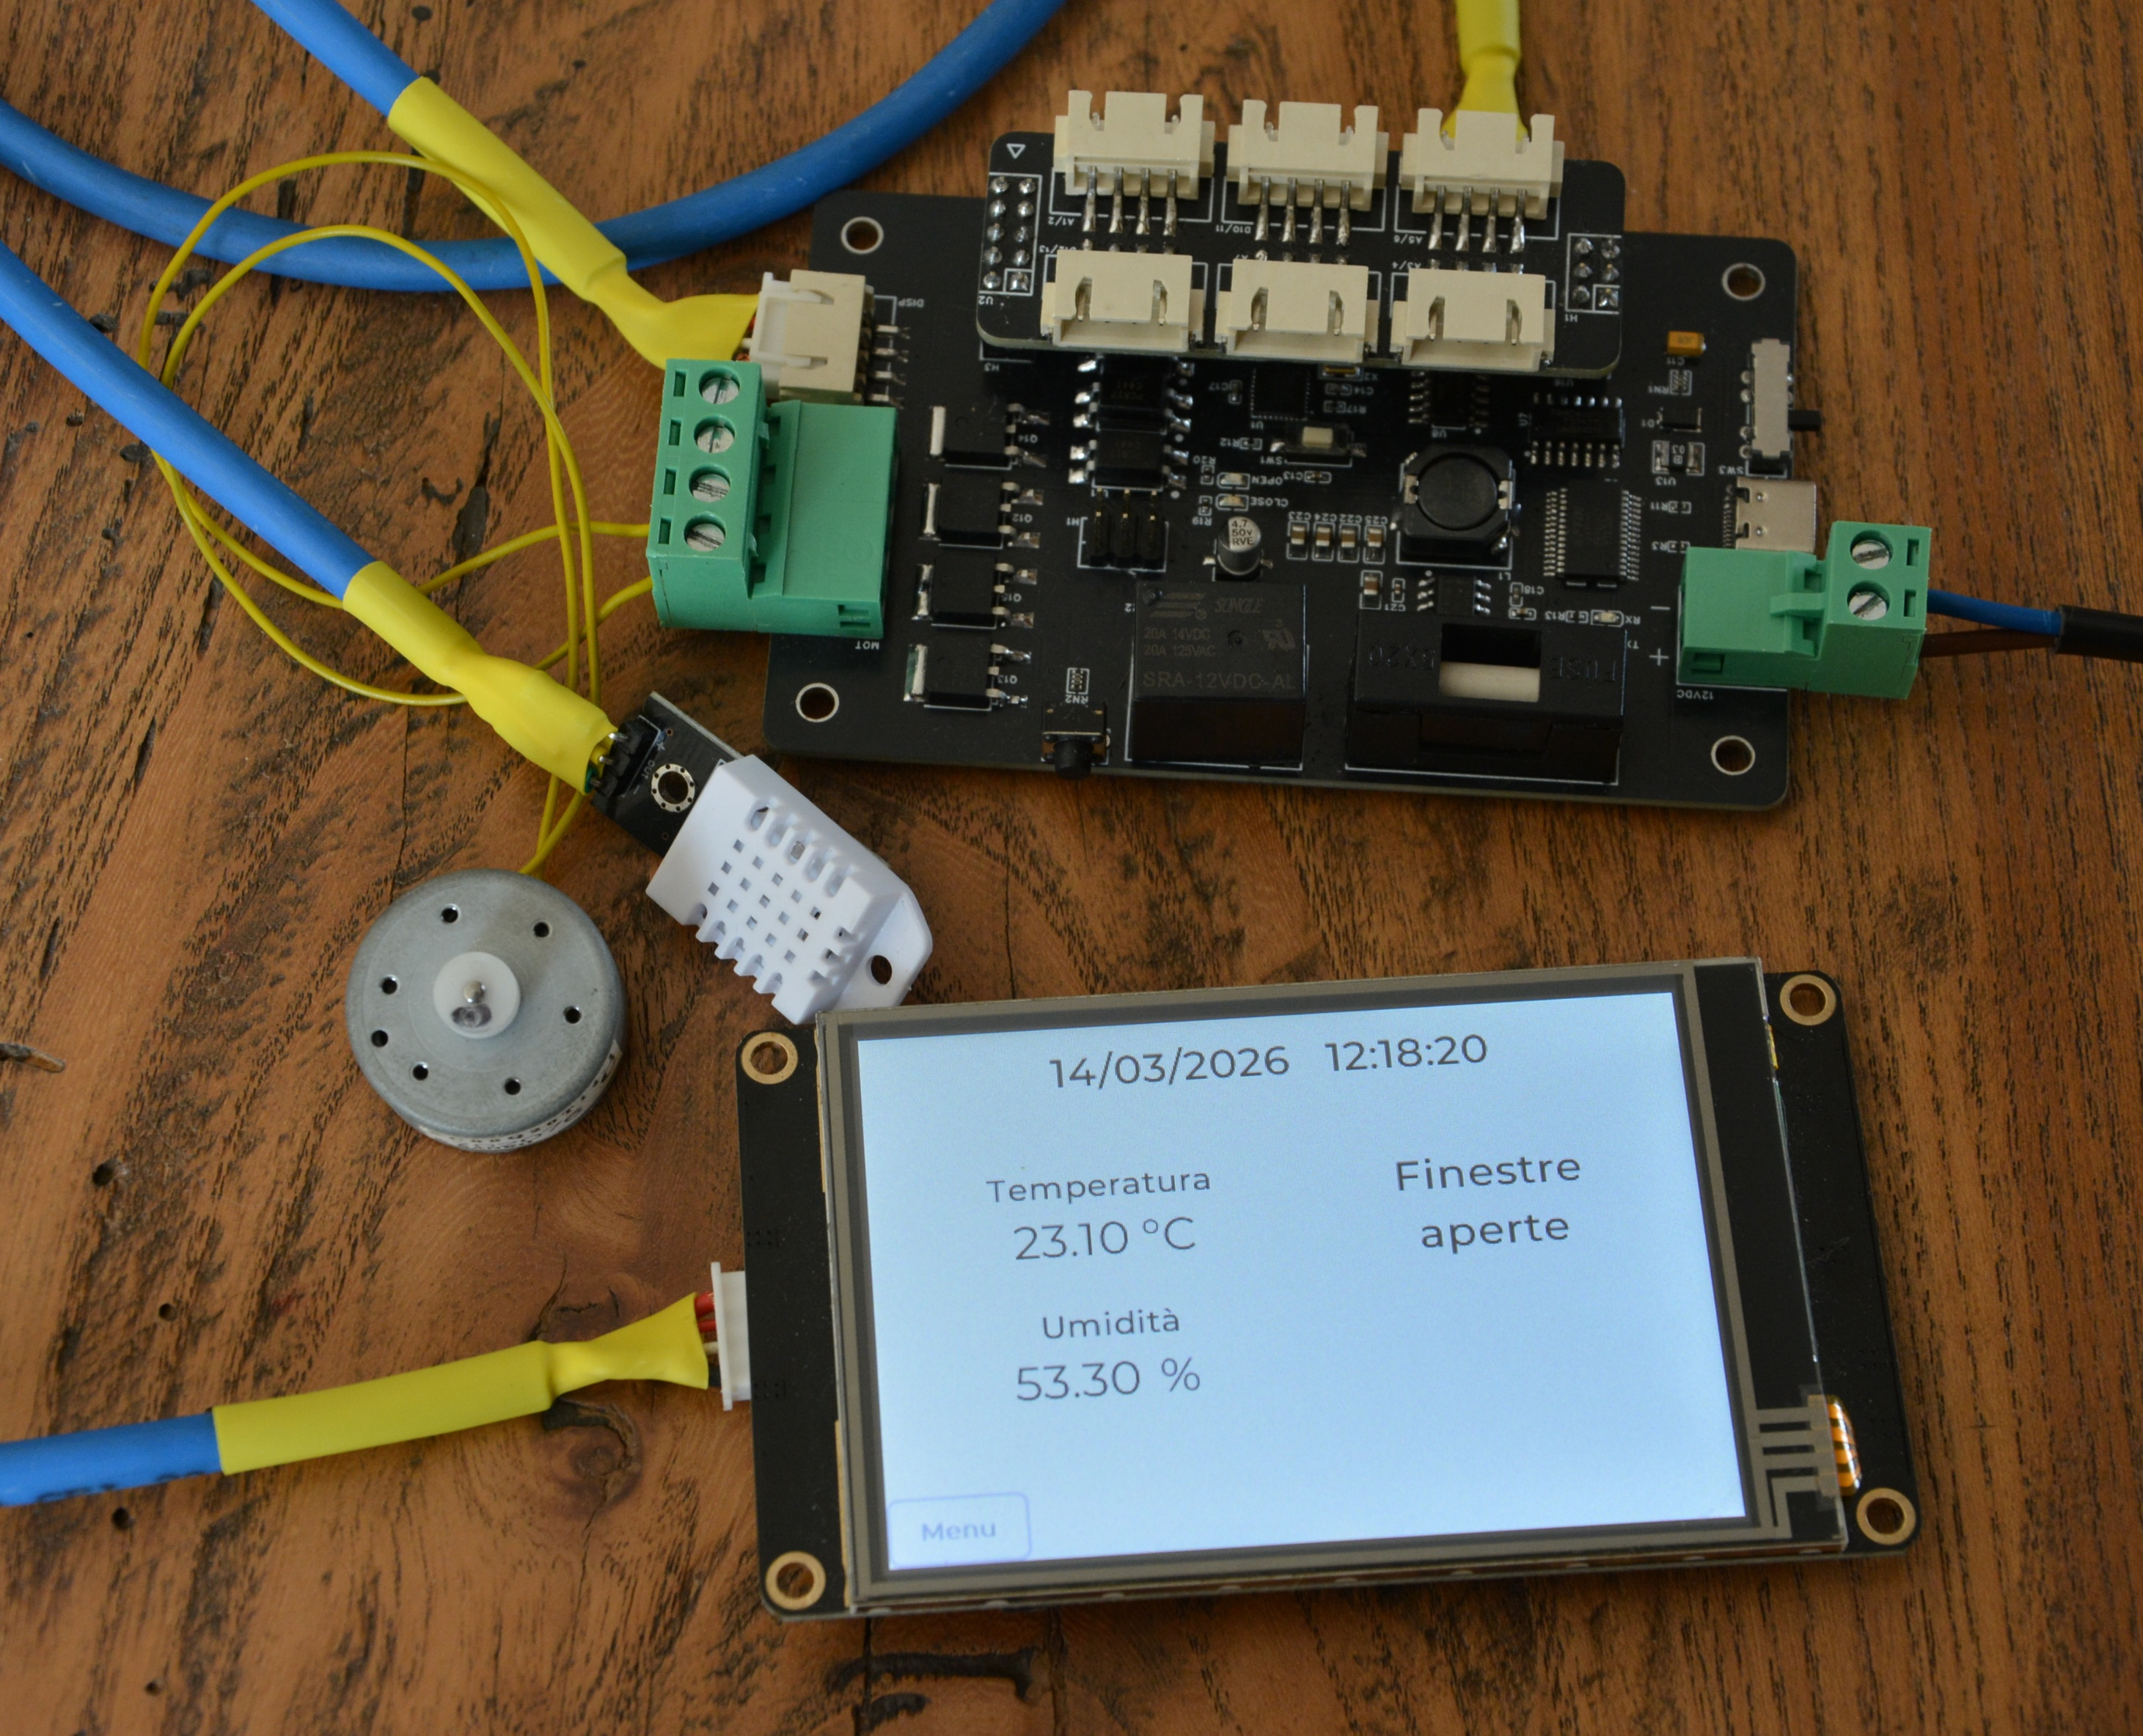
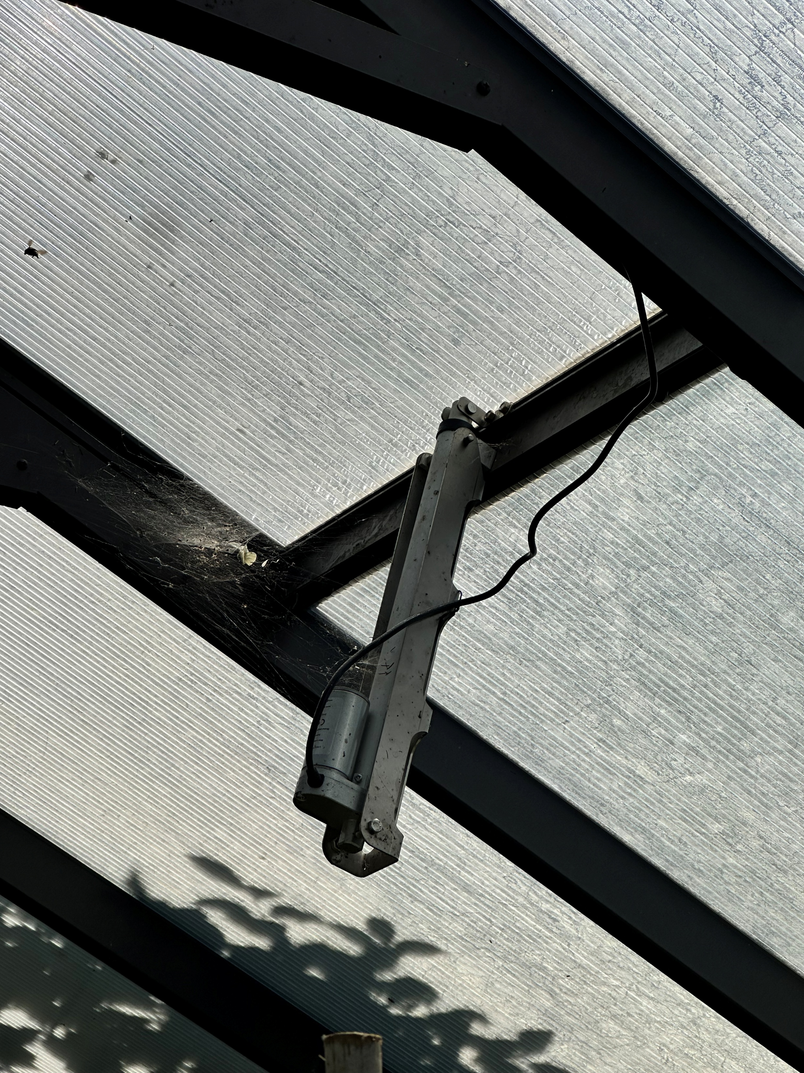
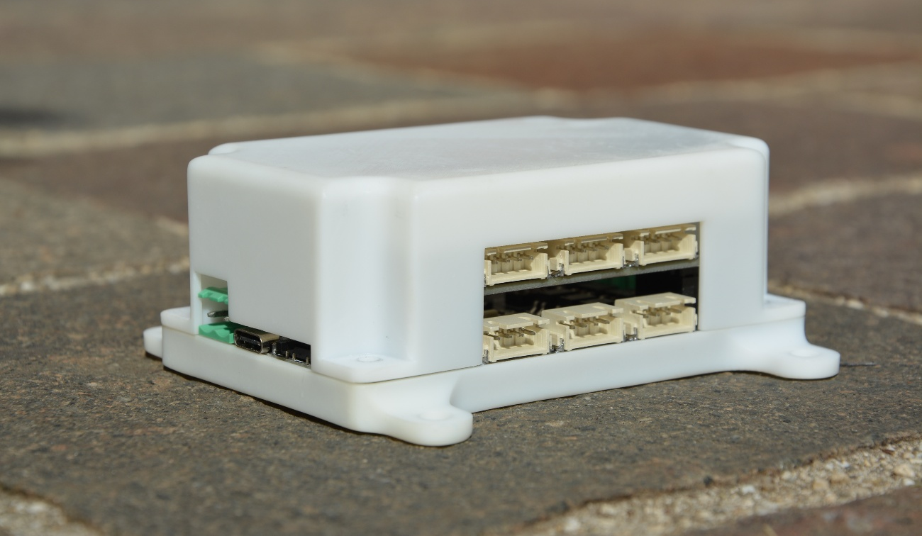
CONCLUSIONI
Enclosure, montaggio, test e sviluppi futuri
Sviluppi futuri:
Connettività Wi-Fi (modulo ESP32)
Stazione metereologica con anemometro e pluviometro
Sensori di umidità del terreno

